Slide 1
Madarak
Madár Tímea 5.a
Felkészítő tanár: Salamon Róza
Dr. Török Béla Általános Iskola
1142 Budapest, Rákospatak u. 101.

Slide 2
A madarak meszes héjú tojással szaporodó, meleg vérű gerinces állatok. Mellső végtagjaik szárnyakká módosultak. A madárfajok nagy része ma is repülő életmódot folytat. Testüket tolltakaró borítja. Csontjaik üregesek, légzsákokat tartalmaznak. Fogak helyett csőrrel rendelkeznek.

Slide 3
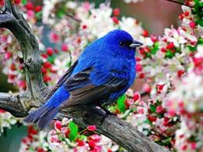
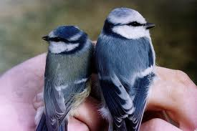
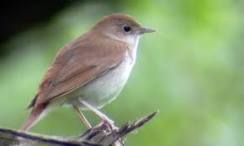
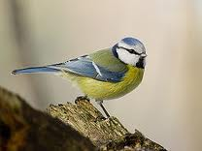
GORKA
SZÉNCINEGE
VERÉB
CINEGE

Slide 4
Egy természethű kertben nem hiányozhatnak a madarak, hogy odacsalogassuk őket, biztonságos, fészkelési lehetőséggel, táplálékkal teli kertet kell nekik kialakítanunk.
Ezeknek a feltételeknek megfelel a luc-, és erdeifenyő, galagonya, kökény, vadcseresznye, húsos som stb.
A fák, cserjék metszésekor gondoljunk a madarak fészkelési szokásaira. Általában a villás elágazásokat tartják biztonságosnak, hogy elhelyezzék tojófészküket.
Több sorból álló természetes formájú sövénysort telepítsünk, mely biztonságérzetüket növeli.

Slide 5
Tordon Ákos: Madárszálló
Havas téli nagy ég alatt
Vendégeim a madarak.
Kopognak már az ablakon,
Jól élnek itt morzsán, magon.
Csipegetnek, eszegetnek,
Ha jól laktak, elröppennek.
De holnapra visszajönnek,
Ablakomon beköszönnek.
Így élnek ők a nagy télben,
Vendégeim minden délben.
Meghálálják majd tavasszal
Madárfüttyel, madárdallal.

Slide 6
Madáretetés
Kevés ember tudja közömbösen szemlélni a fagyos, téli napokon az eleséget kereső madarakat.
A tél az emberek számára is nagy kihívás, és érezzük, hogy bizony a természetben milyen komoly erőpróba lehet. A madarakat etető ember amellett, hogy gyönyörködik
szárnyas látogatói látványában és jóleső érzéssel figyeli táplálkozásukat, egy nagyszerű emberi tulajdonságról is számot ad: önzés nélkül segít.

Slide 7
A kertekben, a parkokban és a játszótereken telelő madarak már nehezen
találnak ennivalót maguknak. Egyre több faj kerül veszélybe, segítsünk a
fennmaradásukban, hogy unokáink is gyönyörködhessenek látványukban, hangjukban.

Slide 8
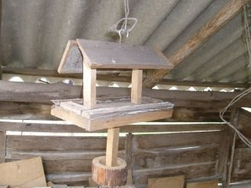
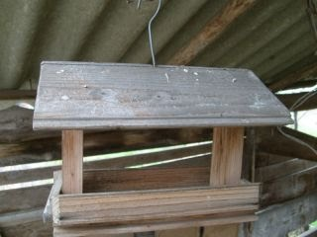
Hogyan készül a madáretető?
Az alábbi képeken látható etetők tényleg olyan hulladékanyagokból készültek, amik már legfeljebb tüzelőnek lennének alkalmasak. Ennek ellenére már évek óta remekül megfelelnek céljuknak.
Az alábbi képeken látható etetők tényleg olyan hulladék anyagokból készültek, amik már legfeljebb tüzelőnek lennének alkalmasak. Ennek ellenére már évek óta remekül megfelelnek céljuknak.

Slide 9
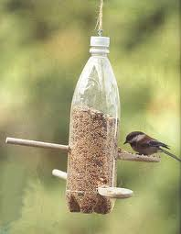
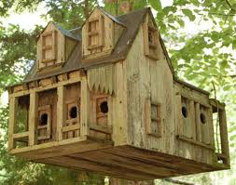
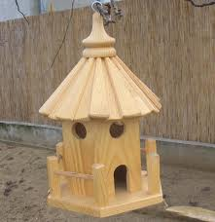
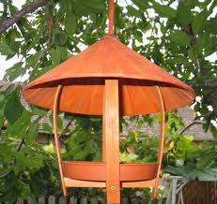
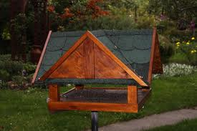

Slide 10
Ilyen a kertem.

Slide 11
Cinege-eledelt akasztottunk a szőlőlugasra.

Slide 12
Források:
http://hu.wikipedia.org/wiki/Madarak
http://www.google.hu/

